Slide 1



TERMO
PROJETO L.P
DOCENTE: ANTÔNIO ALVES
Discentes:
Leandro Carvalho
Igor Augusto
Paulo Henrique
Kauan Brilhante
Matheus Calixto

Slide 2



Introdução
•Como funciona o termo?
→O jogo consiste em dada uma determinada palavra e um número de tentativas fixo, o usuário deve tentar acertar a palavra dentro do limite de tentativas.

Slide 3
Arquivos
01
04
BancoDePalavras.txt
Logica.hs
02
05
Grafico.hs
Tipos.hs
03
06
Jogo.hs
Main.hs

Slide 4

Banco de palavras.txt
►Consiste em um arquivo com palavras separadas por vírgulas e essas possuem 5 letras que serão sorteadas para que o jogador tente advinhar.◄

Slide 5

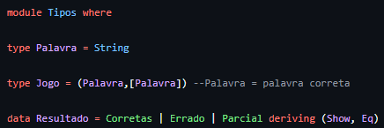
Tipos.hs

Slide 6
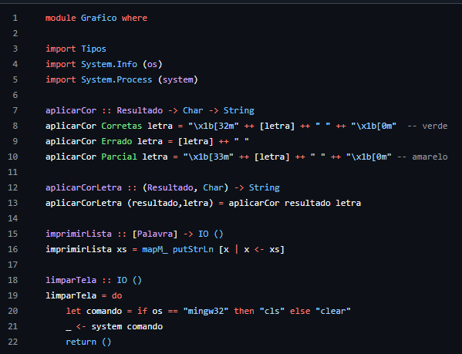
Grafico.hs

Slide 7
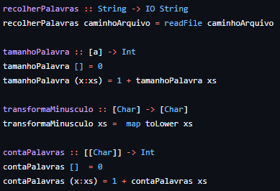
Logica.hs

Slide 8
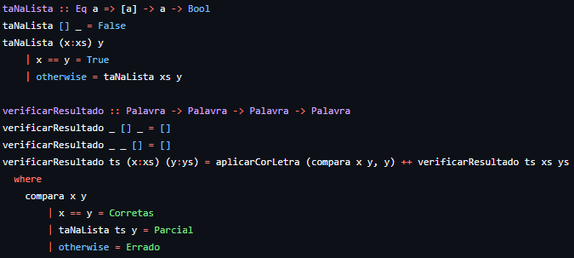
Logica.hs

Slide 9
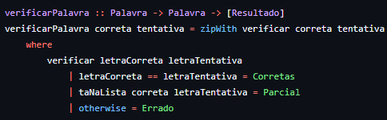
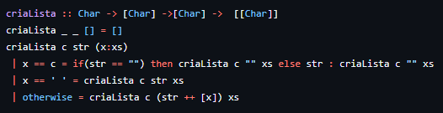
Logica.hs

Slide 10
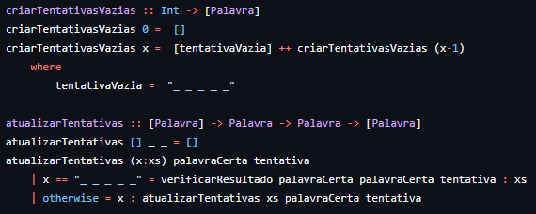
Logica.hs

Slide 11
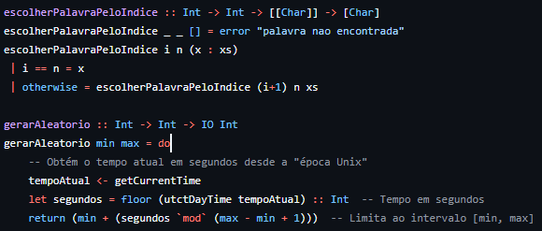
Logica.hs

Slide 12
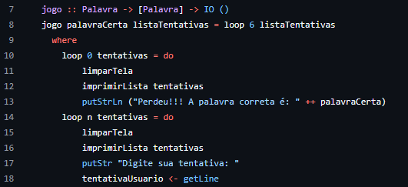
Jogo.hs

Slide 13
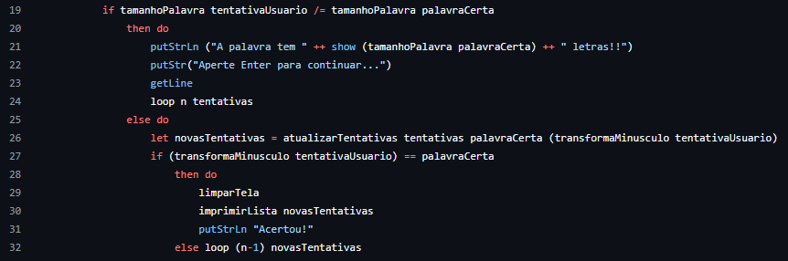
Jogo.hs

Slide 14
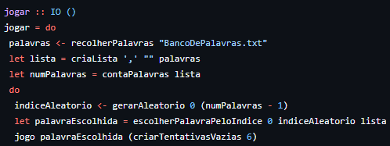
Main.hs

Slide 15


OBRIGADO PELA ATENÇÃO!

